Slide 1
CHÀO MỪNG QUÝ THẦY CÔ VÀ CÁC CON HỌC SINH !
MÔN: KHTN 8
GV: Nguyễn Thị Hương
Trường THCS Tây Tựu – Bắc Từ Liêm – Hà Nội

Slide 2
GAME SHOW : THỎ NHỔ CÀ RỐT
Luật chơi !!!
- Học sinh đọc câu hỏi, chọn đáp án nào bạn hãy bấm vào củ cà rốt theo đáp án đó.
- Chú thỏ sẽ tự đi đến nhổ cà rốt và sẽ biết được đáp án đúng, sai.
- Đáp án đúng, chú thỏ nhổ được củ cà rốt và học sinh nhận 1 phần thưởng .

Slide 3
BÀI 9:
BASE – THANG pH

Slide 4
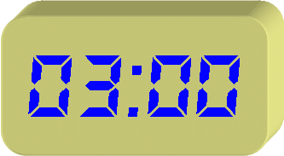
Quan sát bảng thông tin về một số base thông dụng, công thức hóa học...
Hoàn thành PHT số 1
Tên base | CTHH | Cation kim loại | Anion
Sodium hydroxide | NaOH | Na⁺ | OH⁻
Barium hydroxide | Ba(OH)₂ | Ba²⁺ | OH⁻
Potassium hydroxide | KOH | K⁺ | OH⁻

Slide 5
PHIẾU HỌC TẬP SỐ 1
Câu 1: Công thức hóa học của các base có đặc điểm gì giống nhau ?
………………………………………………………………………………………………………………………………………………………………………………………………………………………………………..
Câu 2: Các dung dịch base có đặc điểm gì chung ?
…………………………………………………………………………………………………………………………………………………………………………………………………………………………………………
Câu 3: Đề xuất khái niệm về base ?
………………………………………………………………………………………………………………………………………………………………………………………………………………………………………………………………………………………………………………………………………………………………
Câu 4: Nhận xét về cách gọi tên base ? Đọc tên base Ca(OH)₂ ; Al(OH)₃
………………………………………………………………………………………………………………………………………………………………………………………………………………………………………………………………………………………………………………………………………………………………

Slide 6
PHIẾU HỌC TẬP SỐ 1
Câu 1: Công thức hóa học của các base có đặc điểm gì giống nhau ?
Công thức hóa học của các base có chứa nhóm hydroxide ( -OH)
Câu 2: Các dung dịch base có đặc điểm gì chung ?
Các dung dịch base đều có chứa anion OH⁻
Câu 3: Đề xuất khái niệm về base ?
Base là những hợp chất trong phân tử có nguyên tử kim loại liên kết với nhóm hydroxide. Khi tan trong nước base tạo ra ion OH⁻
Câu 4: Nhận xét về cách gọi tên base ? Đọc tên base Ca(OH)₂ ; Al(OH)₃
+ Tên base = tên kim loại ( kèm hóa trị với kim loại nhiều hóa trị) + hydroxide
₊ Ca(OH)₂ : calcium hydroxide
₊ Al(OH)₃ : aluminium hydroxide

Slide 7
Base là gì ? Cho ví dụ ?

Slide 8
Base là những hợp chất trong phân tử có nguyên tử kim loại liên kết với nhóm hydroxide. Khi tan trong nước base tạo ra ion OH⁻
*Ví dụ : NaOH – Sodium hydroxide
Ca(OH)₂ – Calcium hydroxide

Slide 9
PHIẾU HỌC TẬP SỐ 2
Dựa vào bảng tính tan SGK, hãy cho biết những base nào là base không tan, base nào là base kiềm ? Viết CTHH và gọi tên các base có trong bảng.
Base không tan – Tên gọi | Base tan ( base kiềm) – tên gọi

Slide 10
II. TÍNH CHẤT HÓA HỌC
Yêu cầu : Tiến hành các thí nghiệm theo hướng dẫn, quan sát và trình bày hiện tượng quan sát được → hoàn thành PHT số 3
Tên thí nghiệm | Dụng cụ - hóa chất | Cách tiến hành | Hiện tượng – Giải thích
TN1: Base tác dụng với quỳ tím | Dung dịch NaOH Giấy quỳ tím | Nhỏ 1 -2 giọt dung dịch NaOH vào mấu quỳ tím
TN2: Phản ứng giữa dung dịch NaOH và dung dịch acid HCl | Dung dịch phenolphtalein Dung dịch NaOH Dung dịch HCl | Cho vào ống nghiệm 1ml dung dịch NaOH, nhỏ 2- 3 giọt dung dịch phenolphtalein Nhỏ từ từ dung dịch HCl vào hỗn hợp trên, lắc nhẹ

Slide 11
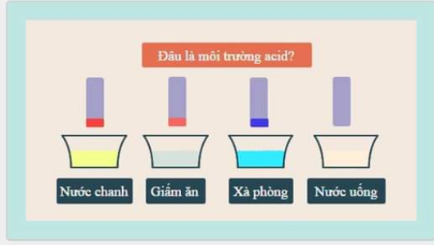
Nhúng giấy quỳ tím vào các dung dịch sau
Đâu là môi trường base ? Môi trường acid ?

Slide 12
PHIẾU HỌC TẬP SỐ 2
Các base như KOH, Ca(OH)₂, Mg(OH)₂, Fe(OH)₃ … cũng phản ứng với dung dịch acid tạo thành muối và nước.
Nhóm 1 + 2: Hãy viết PTHH của các base trên với dung dich HCl
Nhóm 3 +4 : Hãy viết PTHH của các base trên với dung dich H₂SO₄

Slide 13
Có hai ống nghiệm không nhãn đựng dung dịch NaOH và dung dịch HCl. Hãy nêu cách nhận biết hai dung dịch trên .

Slide 14
Base làm quỳ tím chuyển đỏ, dd phenolphtalein không màu chuyển hồng.
Tác dụng với dd acid tạo thành muối và nước ( phản ứng trung hòa).
NaOH + HCl → NaCl + H₂O
Ca(OH)₂ + H₂SO₄ → CaSO₄ + 2H₂O

Slide 15
Tại sao khi bị ong, kiến đốt người ta thường bôi vôi vào chỗ bị đốt ?

Slide 16
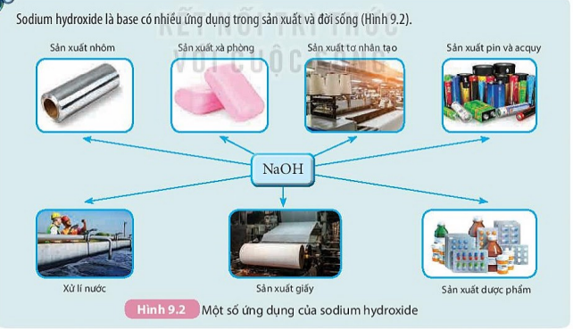
Một số ứng dụng của NaOH(xem video)

Slide 17
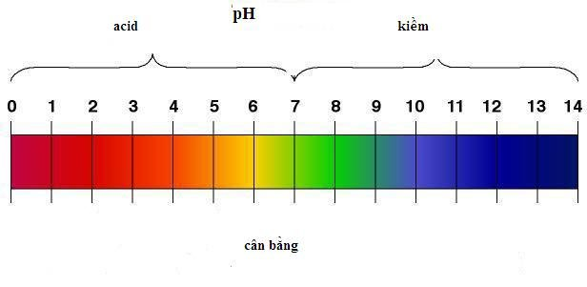
Quan sát hình ảnh sau và trả lời câu hỏi :
Thang pH là gì ? Giá trị pH được sử dụng để làm gì ?

Slide 18
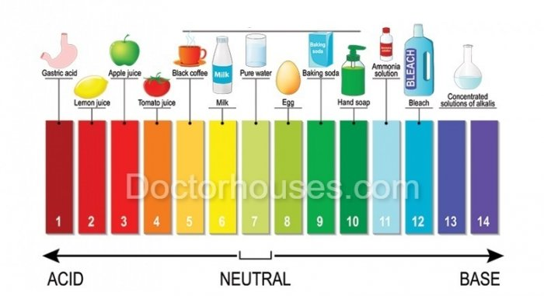

Slide 19
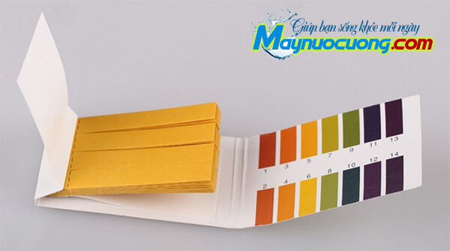
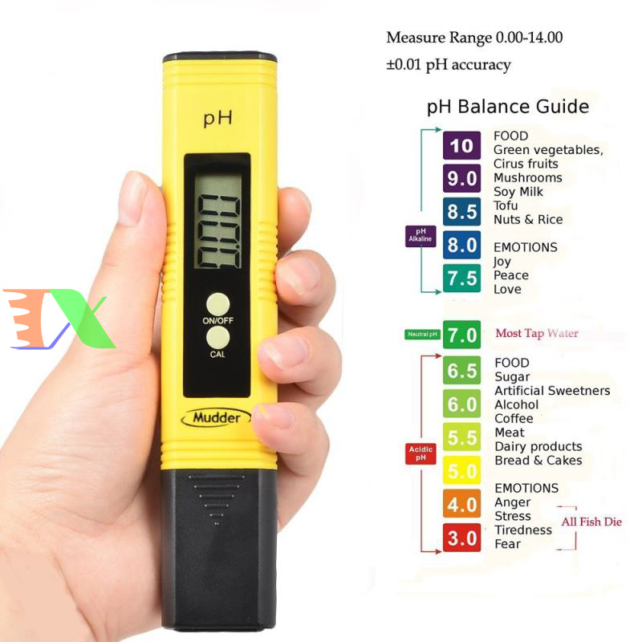
Một số dụng cụ đo pH

Slide 20
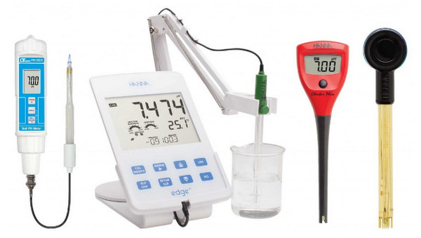
Một số dụng cụ đo pH

Slide 21
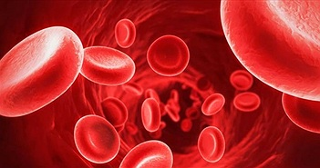
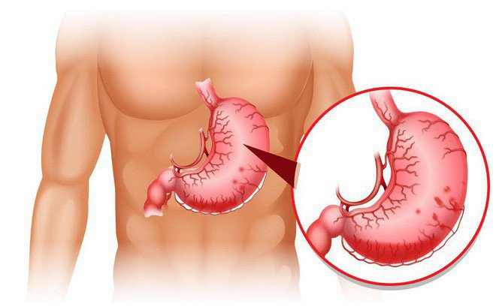
pH trong máu khoảng
7.35 – 7.45
pH trong dạ dày khoảng
1.5 – 3.5

Slide 22
* Thang pH là một tập hợp các con số từ 1 – 14 được sử dụng để đánh giá dộ acid – base của dung dịch.
+ pH < 7 : môi trường acid
+ pH = 7: môi trường trung tính
+ pH > 7 : môi trường base
* Sử dụng giá trị pH để đánh giá độ acid, base của các dung dịch, môi trường đất, nước..... phục vụ cho sản xuất, đời sống và chăm sóc sức khỏe...

Slide 23
TRẢI NGHIỆM
Xác định pH của một số dung dịch bằng giấy pH
Nước lọc
Nước chanh
Nước ngọt có ga
Nước rửa bát
Giấm ăn
Baking soda

Slide 24
1. Nêu cách kiểm tra đất trồng có bị chua hay không ? Nêu cách cải tạo đất chua trong trồng trọt ?
2. Tìm hiểu và cho biết giá trị pH chuẩn của máu, trong dịch dạ dày của người. Nếu giá trị pH của máu và của dịch
dạ dày ngoài khoảng chuẩn sẽ gây nguy hiểm cho sức khỏe như thế nào ?

Slide 25
Một số thực phẩm giàu tính kiềm, giúp cân bằng pH trong cơ thể
( xem video).

Slide 26
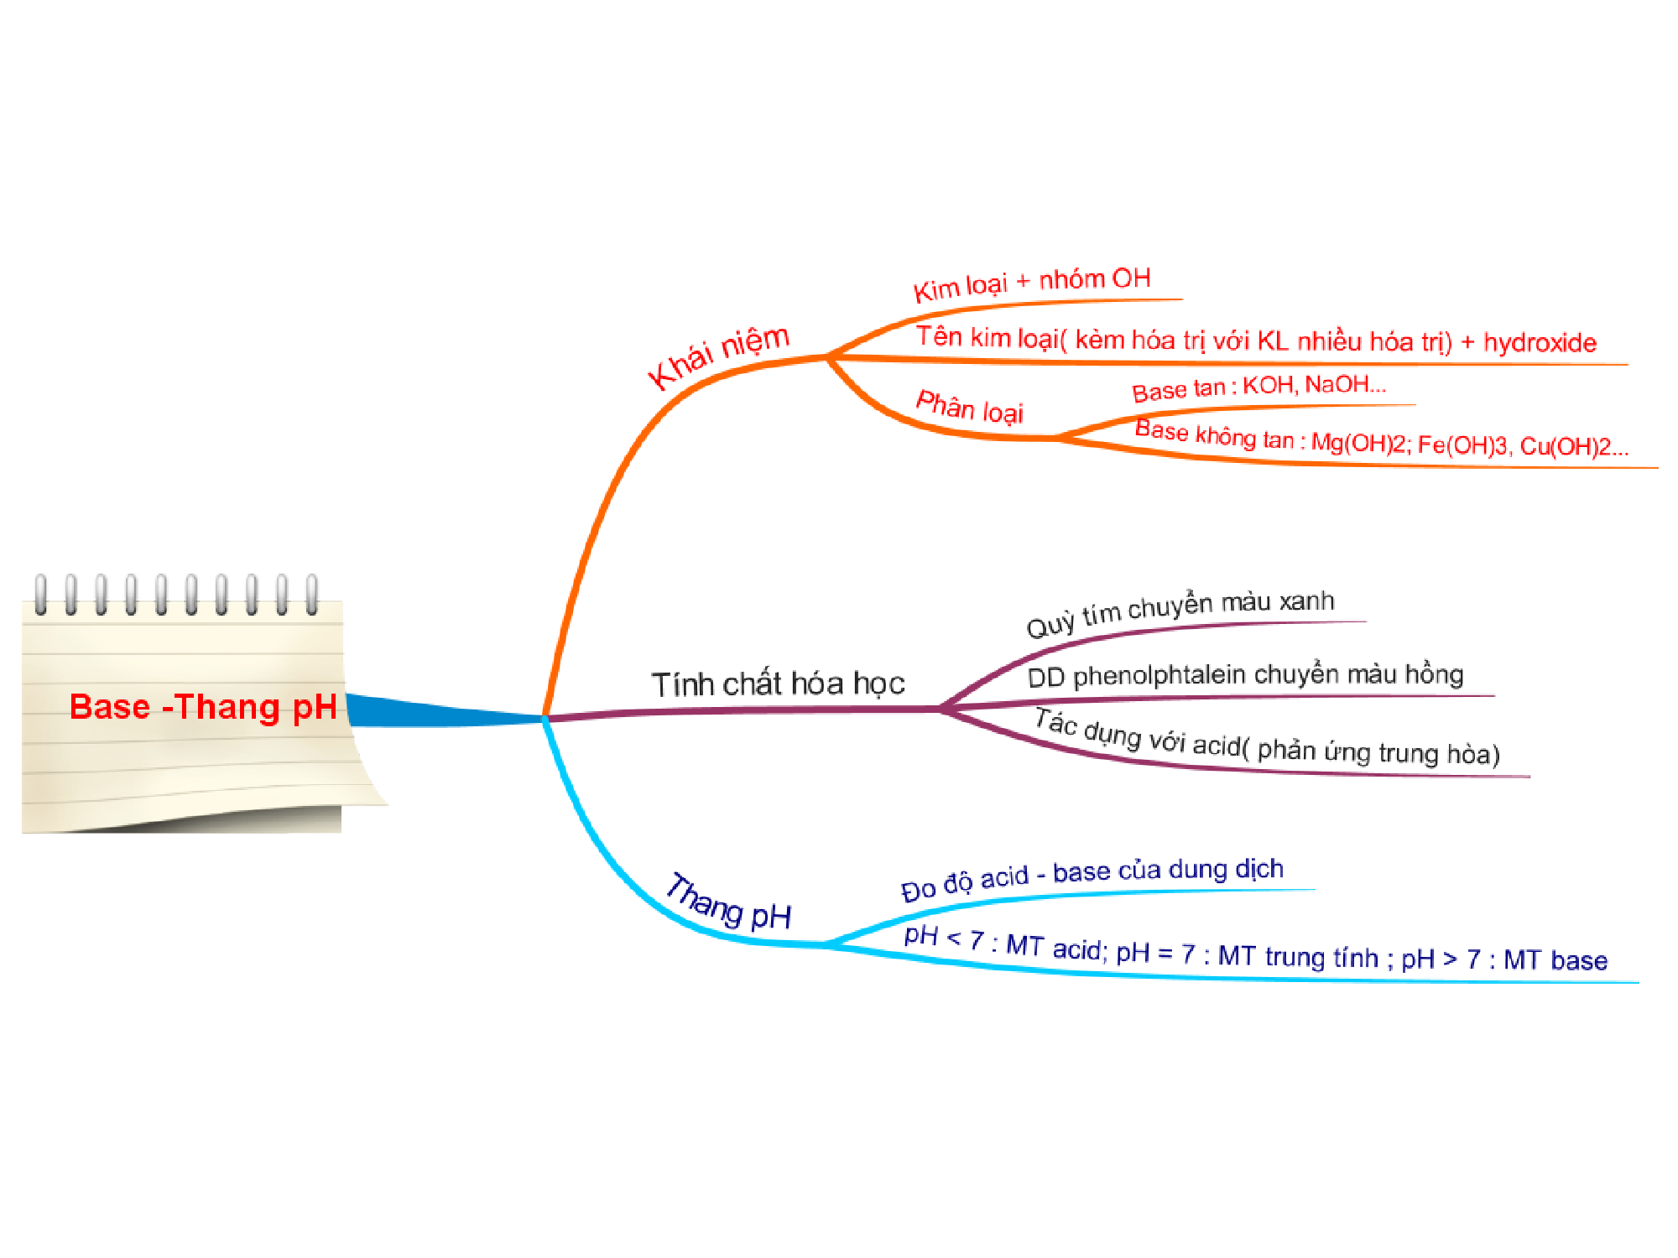
Tổng kết bài 9 :
Base – Thang pH

Slide 27
HƯỚNG DẪN VỀ NHÀ
- Học và làm bài tập SBT.
- Đọc trước bài 10 – Oxide

Slide 28
BÀI HỌC KẾT THÚC
CHÚC CÁC EM HỌC TẬP TỐT

